Slide 1
ADO.NET EF和Linq

Slide 2
第10章 ADO.NET EF和Linq
10.1 基本概念
10.2 EF Code First
10.3 EF增删改查
10.4 数据迁移

Slide 3
10.1 基本概念
背景：
面向对象的开发方法是当今企业级应用开发环境中的主流开发方法，关系数据库是企业级应用环境中永久存放数据的主流数据存储系统。
对象和关系数据是业务实体的两种表现形式，业务实体在内存中表现为对象，在数据库中表现为关系数据。
需要一种技术实现二者的映射，以简化编程操作，提高系统系统效率 。

Slide 4
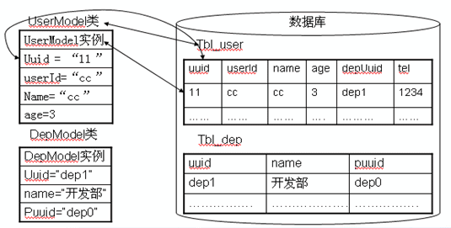
ORM：对象关系映射
ORM：Object Relation Mapping 对象关系映射
ORM是面向对象技术和关系型数据库之间的桥梁，主要实现程序对象到关系数据库数据的映射。

Slide 5
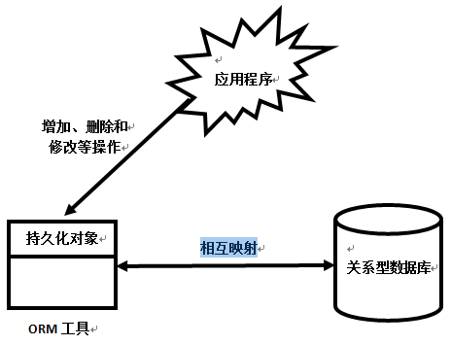
ORM功能
程序员使用ORM简洁的API进行对象的读取、修改、保存、删除等操作。ORM则将这些面向对象的操作转换成底层的SQL操作。
这样应用程序不再直接访问底层的数据库，而是以面向对象的方式来操作持久化对象。

Slide 6
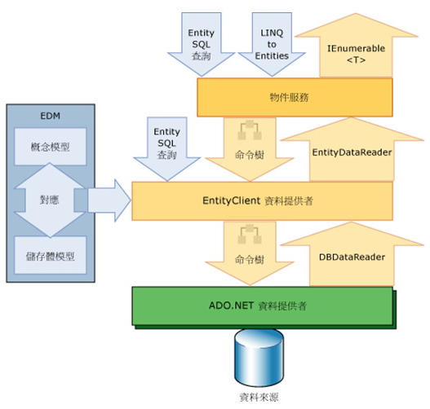
ADO.NET EF
ADO.NET EF：ADO.NET Entity Framework
ADO.NET EF是微软开发的基于ADO.NET的ORM框架。
ADO.NET是.NET环境中优先使用的数据访问接口

Slide 7
EF技术优势
支持多种数据库（SQL Server、Oracle、DB2等）
强劲的映射引擎，能很好地支持存储过程；
提供Visual Studio集成工具，进行可视化操作；
能够与ASP.NET，WPF，WCF Data Services等进行很好的集成；
提供LINQ查询数据库。

Slide 8
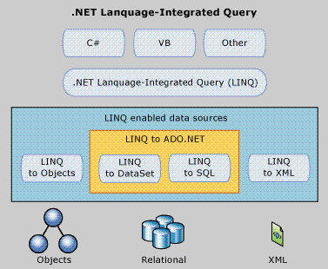
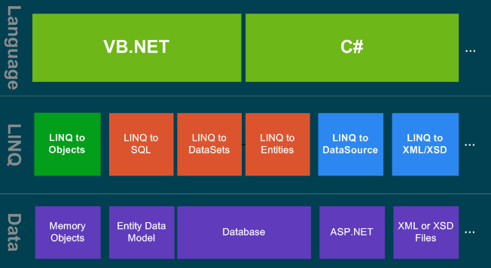
LINQ：语言集成查询
LINQ：Language Integrated Query
LINQ提供了C#和VB语言查询语法，以与查询数据库相同的方式来查询内存数据，可以使用相同的语法来访问不同的数据源。
【返回】

Slide 9
10.2 EF Code First
Code First是EF提供的一种新的编程模型。
通过Code First可以在还没有建立数据库的情况下就开始编码，即先在程序中建立要映射到数据库的实体结构，然后EF可以根据实体结构生成所对应的数据库。

Slide 10
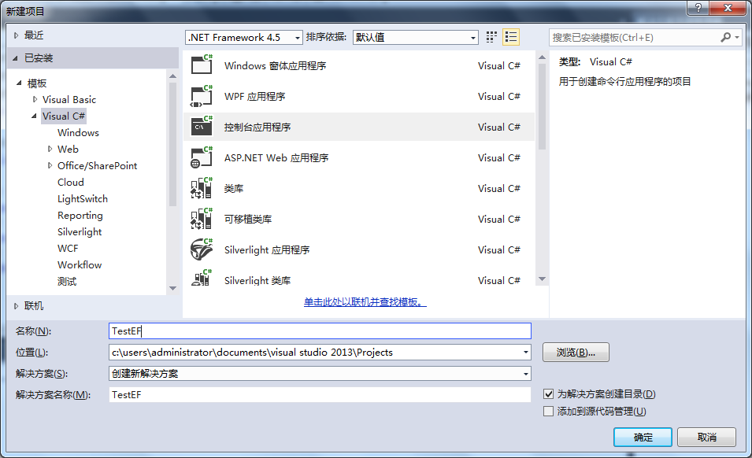
EF Code First示例
新建控制台程序：TestEF

Slide 11
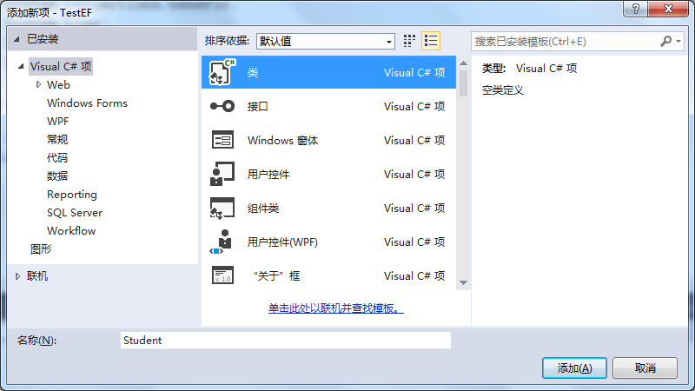
添加业务类
在当前项目中添加一个名为Student的类

Slide 12
Student类代码：
public class Student
{
public int ID { get; set; }
public string Name { get; set; }
public int Age { get; set; }
}
注意C#定义属性的方法
Code First会默认将诸如ID、Id字段自动设置为主键。且如果该属性是int类型，Code First还会默认将该列设置为自增长（Sql Server的Identity类型）。
如果要自定义主键，则在该属性上方添加 [Key]

Slide 13
添加数据库上下文类
数据库上下文类StudentDBContext代码：
数据库上下文类继承自EF提供的DbContext类
public class StudentDBContext : DbContext
{
public DbSet<Student> Students { get; set; }
}
需添加EF的System.Data.Entity的引用
表名通常设置为模型类名的复数形式
上下文类作用说明：
StudentDBContext 类代表了EF中Student类的数据库上下文，用来处理获取、存储和更新数据库中的Student类的实例。

Slide 14
Student.cs完整代码如下：
using System.Data.Entity;
namespace TestEF
{
public class Student
{
public int ID { get; set; }
public string Name { get; set; }
public int Age { get; set; }
}
public class StudentDBContext : DbContext
{
public DbSet<Student> Students { get; set; }
}
}
要引用EF提供的命名空间
业务类和数据库上下文类可以写在一起，也可以单独保存

Slide 15
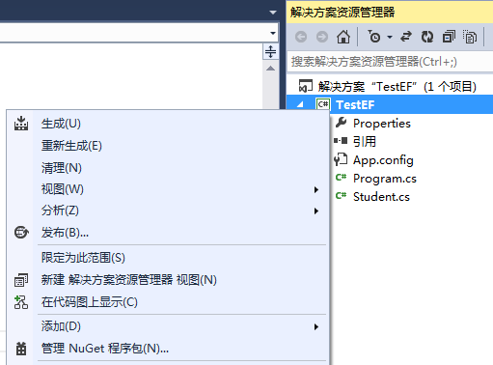
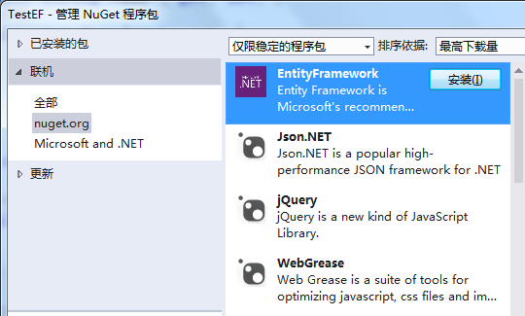
using System.Data.Entity; 无法引用问题的解决
当前项目右键 → 管理 NuGet 程序包→ 选择“联机”选项卡中的“nugget.org”→ EntityFramework安装

Slide 16
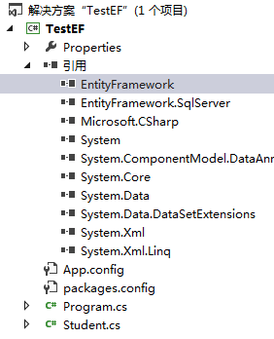
using System.Data.Entity; 无法引用问题的解决(续)
EF安装成功后会自动加载到当前项目"引用"文件夹中。

Slide 17
配置数据库连接（很重要）
在app.config中添加<connectionStrings>
3个关键点
<?xml version="1.0" encoding="utf-8"?>
<configuration>
<configSections>
…
</configSections>
<connectionStrings>
<add name="StudentDBContext"
connectionString="Data Source=(LocalDB)\v11.0;
AttachDbFilename=C:\Users\Administrator\Documents\Visual Studio 2013\Projects\TestEF\TestEF\App_Data\Students.mdf;
Integrated Security=True"
providerName="System.Data.SqlClient"/>
</connectionStrings>
…
</configuration>
连接串的name必须与数据库上下文的类名保持一致
数据库服务器名称是 (LocalDB)\v11.0
自定义的SQL Server数据库文件名(mdf)
注意：通常数据文件放在App_Data文件夹中，因此要先在当前项目中新建App_Data文件夹。

Slide 18
测试程序
Program.cs主程序代码如下：
namespace TestEF
{
class Program
{
static StudentDBContext db = new StudentDBContext();
static void Main(string[] args)
{
Student stu1 = new Student() { ID = 1, Name = "张飞", Age = 20 };
db.Students.Add(stu1);
db.SaveChanges();
}
}
}
用数据库上下文创建一个实例，然后使用该实例添加记录
Code First会在数据库中默认将ID列设置主键且自增长，所以该列其实可以不用赋值
EF提供的添加数据的API

Slide 19
运行TestEF项目
第一次运行较慢，是因为CodeFirst要创建数据库。
运行成功之后，将在App_Data中创建Students.mdf。
如何查看数据库？

Slide 20
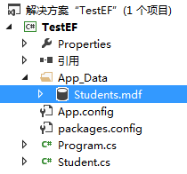
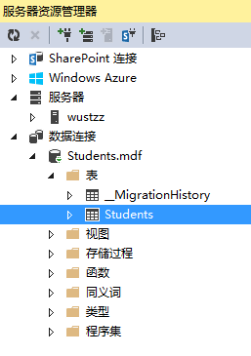
查看数据库
App_Data上右键 → 添加 → 现有项 → 选择Students.mdf
双击自动在“服务器资源管理器”中打开数据库连接
数据库
数据表

Slide 21
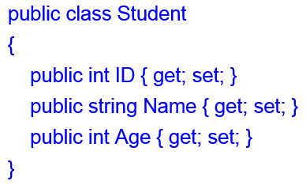
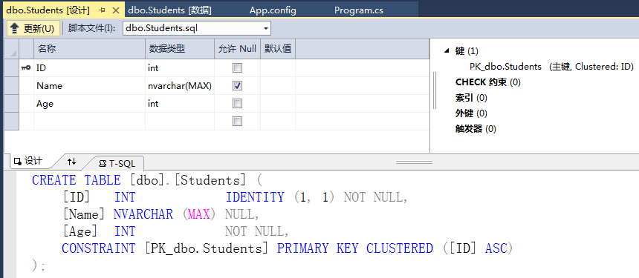
对比业务类和自动生成的数据库业务表
对于值类型，不能为给他们分配Null值，所以生成的数据库会要求对应的列非空。

Slide 22
补充：EF Code First默认规则
1、表及列默认规则
EF Code First默认生成的表名为类名的复数形式，表的生成为dbo用户，列名与实体类属性名称相同。
2、主键约束
实体类中属性名为Id或[类名]Id，将作为生成表的主键。若主键为int类型，则默认为Sql Server的Identity类型。
3、字符类型属性
实体类中string属性，在生成表时，对应Sql Server中nvarchar(max)类型。
4、Byte Array类型约束
实体类中byte[]属性，生成表时对应Sql Server中varbinary(max)类型。
5、Boolean类型约束
实体类中bool属性，在生成表是对应Sql Server中bit类型。
【返回】

Slide 23
10.3 EF增删改查
StudentDBContext db = new StudentDBContext();
添加操作：
Student stu1 = new Student() { ID = 1, Name = "张飞", Age = 20 };
db.Students.Add(stu1);
db.SaveChanges();
删除操作：
Student stuDel = db.Students.Find(1);
db.Students.Remove(stuDel);
db.SaveChanges();
修改操作：
Student stu = db.Students.Find(1);
stu.Name = "关羽";
stu.Age = 30;
//db.Entry(stu).State = EntityState.Modified;
db.SaveChanges();

Slide 24
Linq查询操作
基本语法：
要添加引用：using System.Linq;
var result = from item in container
where 条件
[order by 条件]
[group by 条件]
select item;

Slide 25
Linq查询示例
先准备一些数据：
Student stu1 = new Student() { ID = 1, Name = "张飞", Age = 20 };
Student stu2 = new Student() { ID = 2, Name = "关羽", Age = 21 };
Student stu3 = new Student() { ID = 3, Name = "赵云", Age = 22 };
Student stu4 = new Student() { ID = 4, Name = "刘备", Age = 23 };
db.Students.Add(stu1);
db.Students.Add(stu2);
db.Students.Add(stu3);
db.Students.Add(stu4);
db.SaveChanges();
说明：运行一次之后就注释掉

Slide 26
Linq查询操作
查询1：一般查询，查询所有数据
var result = from u in db.Students
select u;
foreach (var item in result)
{
Console.WriteLine("ID:{0}, 姓名:{1}, 年龄:{2}", item.ID, item.Name, item.Age);
}
扩展方法：var result = db.Students.ToList();

Slide 27
Linq查询操作
查询2：条件查询
字符串常用方法详见第4章
var result = from u in db.Students
where u.Age < 22 && u.Name.Contains("张")
select u;
foreach (var item in result)
{
Console.WriteLine("ID:{0}, 姓名:{1}, 年龄:{2}", item.ID, item.Name, item.Age);
}
扩展方法：
var result =
db.Students.Where<Student>(u => u.Age < 22 && u.Name.Contains("张"));
Lambda表达式

Slide 28
Linq查询操作
查询3：模糊查询
using System.Data.Entity.SqlServer;
var result = from u in db.Students
where SqlFunctions.PatIndex("%飞", u.Name) > 0
select u;
foreach (var item in result)
{
Console.WriteLine("ID:{0}, 姓名:{1}, 年龄:{2}", item.ID, item.Name, item.Age);
}
扩展方法：
var result =
db.Students.Where<Student>(u => SqlFunctions.PatIndex("%飞", u.Name) > 0);
Lambda表达式

Slide 29
Linq查询操作
查询4：查询单个字段（投影查询）
var result = from p in db.Students
select p.Name;
foreach (var item in result)
{
Console.WriteLine("姓名:{0}", item);
}
单个字段
扩展方法：
var result = db.Students.Select(p => p.Name);

Slide 30
Linq查询操作
查询5：使用匿名类查询多字段（投影查询）
var result = from p in db.Students
where p.ID < 10
select new { p.ID, p.Name };
foreach (var item in result)
{
//这里无法输出年龄
Console.WriteLine("ID:{0}，姓名:{1}", item.ID, item.Name);
}
new定义了一个包含ID和Name的匿名类，
表示将序列中的每个元素投影到新表中(内存中)
扩展方法：
var result = db.Students.Where<Student>(p => p.ID < 10)
.Select(p => new { p.ID, p.Name });

Slide 31
Linq查询操作
查询5：改动一下
var result = from p in db.Students
where p.ID < 10
select new { BH=p.ID, XM=p.Name };
foreach (var item in result)
{
Console.WriteLine("ID:{0}，姓名:{1}", item.BH, item.XM);
}
匿名类自定义属性
只能用自定义的属性

Slide 32
Linq查询操作
查询6：Top N 查询
var result = (from u in db.Students
orderby u.Age descending //ascending
select u).Take(5);
foreach (var item in result)
{
Console.WriteLine("ID:{0}, 姓名:{1}, 年龄:{2}", item.ID, item.Name, item.Age);
}
Top N 查询一般要排序
扩展方法：
var result = db.Students.Where<Student>(u => u.Age < 22).OrderByDescending(u => u.Age).Take<Student>(5);

Slide 33
Linq查询操作
查询7：查询第一条/最后一条/第n条
var result = from u in db.Students
where u.Age > 100
select u;
Student stu = result.ToList().FirstOrDefault<Student>(); //第一条
//Student stu = result.ToList().LastOrDefault<Student>(); //最后一条
//Student stu = result.ToList().ElementAtOrDefault<Student>(2); //第3条记录
if(stu!=null) //要判断一下
Console.WriteLine("ID:{0}, 姓名:{1}, 年龄:{2}", stu.ID, stu.Name, stu.Age);
详细说明见后页
扩展方法：
Student stu = db.Students.ToList().FirstOrDefault<Student>();

Slide 34
补充：关于First和FirstOrDefault的说明
First：取序列中满足条件的第一个元素，如果没有元素满足条件，则抛出异常
FirstOrDefault：取序列中满足条件的第一个元素，如果没有元素满足条件，则返回默认值（对于可以为null的对象，默认值为null，对于不能为null的对象，如int，默认值为0）
二者区别在于：当没有元素满足条件时，一个抛出异常，一个返回默认值。 因此，在使用时，一定要注意这个区别：
当确信序列中一定有满足条件的元素时，使用First方法，取到元素后，无需判断是否为null
当序列中可能找不到满足条件的元素时，使用FirstOrDefault方法，然后，一定要对返回值是否为null，进行不同的处理

Slide 35
补充：
方法名 | 如果源序列是空的 | 源序列只包含一个元素 | 源序列包含多个元素
First | 抛异常 | 返回该元素 | 返回第一个元素
FirstOrDefault | 返回default(TSource) | 返回该元素 | 返回第一个元素
Last | 抛异常 | 返回该元素 | 返回最后一个元素
LastOrDefault | 返回default(TSource) | 返回该元素 | 返回最后一个元素
Single | 抛异常 | 返回该元素 | 抛异常
SingleOrDefault | 返回default(TSource) | 返回该元素 | 抛异常

Slide 36
Linq查询操作
查询8：使用ToList防止延迟加载，拆分子查询
//这个查询结果可以保存到内存中
var result1 = ( from u in db.Students
where u.Age >= 22
select u).ToList<Student>();
var result2 = from u in result1
where u.Name != "赵云"
select u;
foreach (var item in result2)
{
Console.WriteLine("ID:{0}, 姓名:{1}, 年龄:{2}", item.ID, item.Name, item.Age);
}

Slide 37
Linq查询操作
查询9：Count、Sum、Min、Max、Average
int cnt = ( from u in db.Students
where u.Age < 30
select u ).Count(); //统计年龄<30岁人数
// int cnt = (from u in db.Students select u).Count(a => a.Age < 30);
int sum = (from u in db.Students select u.Age).Sum(); //统计总年龄
int max = (from u in db.Students select u.Age).Max(); //统计年龄最大值
double avg = (from u in db.Students select u.Age).Average(); //平均年龄
将条件的Lambda式
放在Count()中
扩展方法：
int cnt = db.Students.Where(u=> u.Age<30).Count(); 或
int cnt = db.Students.Count(u => u.Age < 30); 更简洁

Slide 38
Linq查询操作
查询10：Distinct、Union、Intersect、Except
示例：
// 将用户角色中的重复角色删除
var roles = user.Roles.Distinct();
//将用户1和用户2的角色合并，并去除重复的角色
var roles = user1.Roles.Union(user2.Roles);
//返回用户1和用户2都具有的角色集合
var roles = user1.Roles.Intersect(user2.Roles);
//返回用户1拥有，而用户2没有的角色集合
var roles = user1.Roles.Except(user2.Roles);

Slide 39
Linq查询操作
查询11：多表联合查询（join）
联合查询示例：将用户的ID、UserName及其积分、等级列出来。
t1表 (用户名,密码)
UserID(int) UserName(varchar) Password(varchar)
1 jack jackpwd
2 owen owenpwd
t2表(用户积分,等级)
UserID(int) Jifen(int) Dengji(int)
1 20 3
3 50 6
联合查询SQL语句：select * from t1 inner join t2 on t1.userid=t2.userid
运行结果: userid username password userid jifen dengji
1 jack jackpwd 1 20 3

Slide 40
首先在Student.cs中添加T1和T2类，并修改StudentDBContext上下文类
public class T1
{ [Key]
[DatabaseGenerated(DatabaseGeneratedOption.None)]
public int UserID { get; set; }
public string UserName { get; set; }
public string Password { get; set; }
}
public class T2
{ [Key]
[DatabaseGenerated(DatabaseGeneratedOption.None)]
public int UserID { get; set; }
public int Jifen { get; set; }
public int Dengji { get; set; }
}
public class StudentDBContext : DbContext
{ public DbSet<Student> Students { get; set; }
public DbSet<T1> T1s { get; set; }
public DbSet<T2> T2s { get; set; }
}
主键
不让int类型的主键自增
新增数据表

Slide 41
查询11：联合查询示例(续)
在Program.cs主程序中添加测试数据
T1 t1 = new T1() { UserID = 1, UserName = "Jack", Password = "JackPsd" };
T1 t2 = new T1() { UserID = 2, UserName = "Owen",Password = "OwenPsd" };
db.T1s.Add(t1); db.T1s.Add(t2); db.SaveChanges();
T2 t3 = new T2() { UserID = 1, Jifen = 20, Dengji = 2 };
T2 t4 = new T2() { UserID = 3, Jifen = 50, Dengji = 5 };
db.T2s.Add(t3); db.T2s.Add(t4); db.SaveChanges();

Slide 42
查询11：联合查询示例(续)
Linq查询
//本例要去掉EF自动生成的主键自增
var result = from u in db.T1s
join p in ( from t in db.T2s
select t )
on u.UserID equals p.UserID //不能用==
select new { u.UserID, u.UserName, p.Dengji };
foreach (var item in result)
{ Console.WriteLine("ID:{0}，用户名:{1}, 等级:{2}",
item.UserID, item.UserName, item.Dengji);
}

Slide 43
补充：分页查询
int PageNum; //页码
int CountPerPage = 2; //每页两条数据
//输出第1-2页
for (PageNum = 0; PageNum < 2; PageNum++)
{
var result = db.Students.OrderBy(t => t.ID)
.Skip<Student>(PageNum * CountPerPage)
.Take<Student>(CountPerPage);
Console.WriteLine("第{0}页：", PageNum + 1);
foreach (var item in result)
{
Console.WriteLine("ID：{0}，姓名：{1}，年龄：{2}。", item.ID, item.Name, item.Age);
}
Console.WriteLine();
}
分页必须排序
跳过指定页数记录
获取条数

Slide 44
修改操作改进
修改1：修改1条记录
var result = from u in db.Students
where u.Name.Equals("张飞")
select u;
Student stu = result.FirstOrDefault<Student>();
if(stu!=null)
stu.Name = "诸葛亮";
db.SaveChanges();
获得要修改的对象
如果不存在则为null

Slide 45
修改操作改进(续)
修改2：批量修改
var result = from u in db.Students
where u.Age<22
select u;
foreach(Student stu in result)
{
stu.Age = 30;
}
db.SaveChanges();
使用循环方式
修改所有查询到的记录

Slide 46
删除操作改进
批量删除(含1条)
var result = from u in db.Students
where u.Age > 30
select u;
foreach(Student stu in result)
{
db.Students.Remove(stu);
}
db.SaveChanges();
获得要修改的对象
如果不存在则为null

Slide 47
主从表关联数据的操作
EF里主从表关联数据的各种增删改查可参考：
http://www.tuicool.com/articles/uEJrEj
【返回】

Slide 48
10.4 数据迁移
Code First数据迁移解决的主要问题：
当数据模型发生变化，如何更新数据库？（原有数据尽量保留）

Slide 49
数据迁移常用命令
命令1：启动EF数据迁移
Enable-Migrations -ContextTypeName 命名空间.上下文名称
命令2：创建迁移文件
Add-Migration 自定义名称
命令3：更新数据库
Update-Database

Slide 50
数据迁移示例
在Student.cs类中添加“性别”字段：
public class Student
{
public int ID { get; set; }
public string Name { get; set; }
public int Age { get; set; }
public string Sex { get; set; }
}

Slide 51
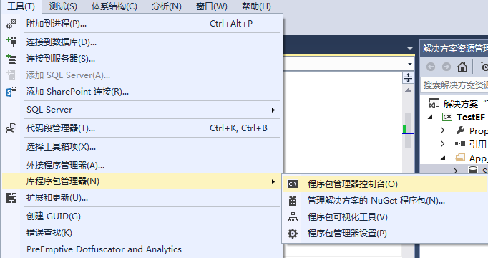
数据迁移示例
“工具”菜单 → “库程序包管理器” → “程序包管理器控制台”

Slide 52
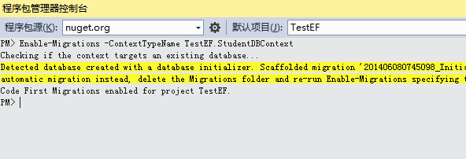
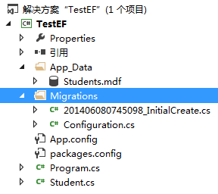
数据迁移示例
在“程序包管理器控制台”中输入命令1：
Enable-Migrations -ContextTypeName TestEF.StudentDBContext
如果正确的话则显示"Code First Migrations enabled for project TestEF"
将创建Migrations文件夹和Configuration.cs文件
Migrations文件夹会记录每次数据迁移所发生的变化

Slide 53
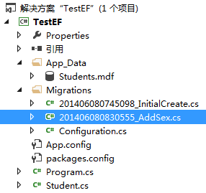
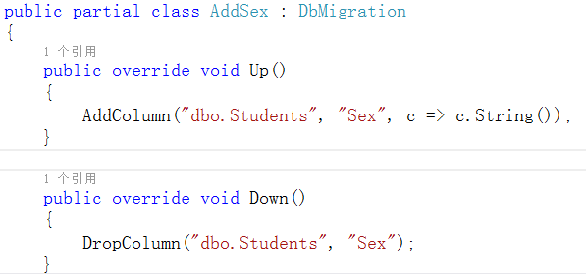
数据迁移示例
在“程序包管理器控制台”中输入命令2：
Add-Migration AddSex
生成的AddSex迁移文件

Slide 54
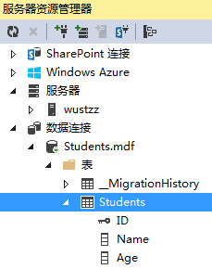
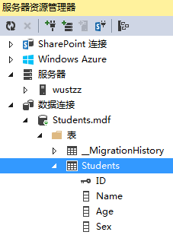
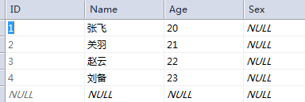
数据迁移示例
在“程序包管理器控制台”中输入命令3：
Update-Database
原有数据保留
数据库实现更新
【完】

